Slide 1
INFORMATIKA PRO EKONOMY I - WRITER
1. Seznámení s prostředím Writeru, nastavení, práce s textem
Ing. Radim Dolák, Ph.D.

Slide 2
Cíle přednášky
Seznámení se s programem Writer
Seznámení se s prostředím Writeru
Znát základní nastavení Writeru
Znát základy práce s dokumentem a s textem

Slide 3
Seznámení se s programem Writer
Writer je zdarma dostupný open source textový procesor z kancelářského balíku OpenOffice/Libreoffice.
Jedná se o produkt konkurenční k Microsoft Wordu z balíku Microsoft Office.
Writer obsahuje téměř všechny funkce pro zpracování textu a publikování jako Word.
Výchozím formátem pro ukládání dokumentů je OpenDocument, ale program zvládá i práci s .doc a .docx dokumenty Microsoft Word.
Odkaz ke stažení celého balíku LibreOffice (Writer, Calc, Impress atd.) je zde: https://cs.libreoffice.org/download/download/

Slide 4
Následovat budou praktické ukázky

Slide 5
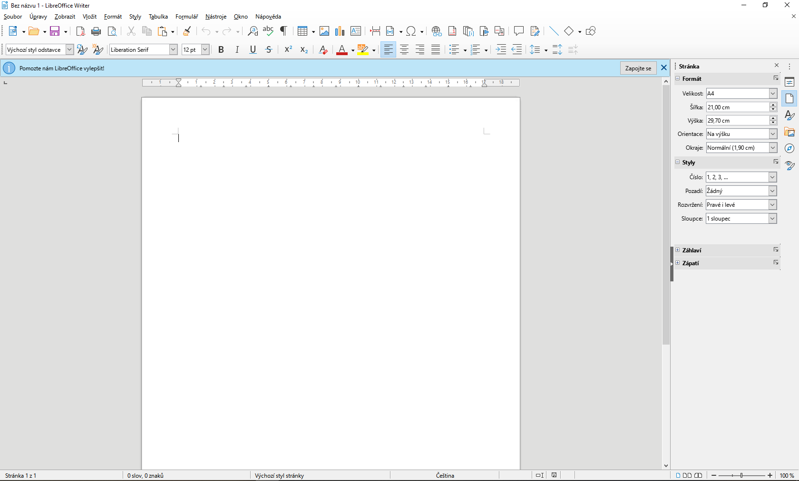
Seznámení se s prostředím Writeru

Slide 6
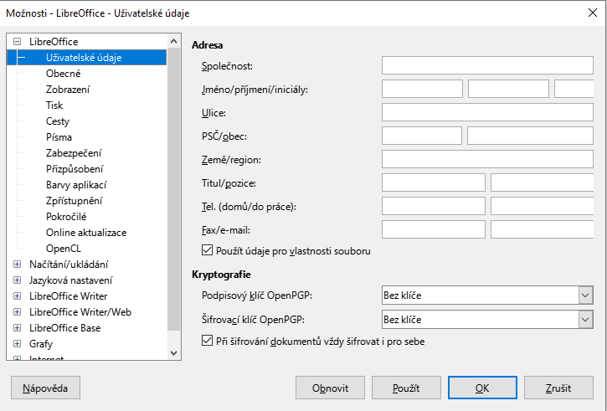
Základní nastavení Writeru

Slide 7
Základy práce s dokumentem a s textem
Vytvoření dokumentu
Práce s existujícím dokumentem, práce s okny
Úpravy v dokumentu, import a export
Hledání a nahrazování textu v dokumentu
Korekturní nástroje

Slide 8
DĚKUJI ZA POZORNOST

